Slide 1

UBND QUẬN LONG BIÊN
TRƯỜNG MẦM NON HOA HƯỚNG DƯƠNG
HOẠT ĐỘNG LÀM QUEN VỚI TOÁN
ĐỀ TÀI: Ý NGHĨA CỦA CÁC CON SỐ ĐƯỢC SỬ DỤNG TRONG CUỘC SỐNG HẰNG NGÀY
Lứa tuổi: 4-5 tuổi

Slide 2

1. Ôn số từ 1 đến 9:

Slide 3




1
8
5
1
3
2
7
8
0
2
9
3

Slide 4

1
2
3
4
5
6
7
8
9

Slide 5

CÁC SỐ ĐIỆN THOẠI KHẨN CẤP

Slide 6
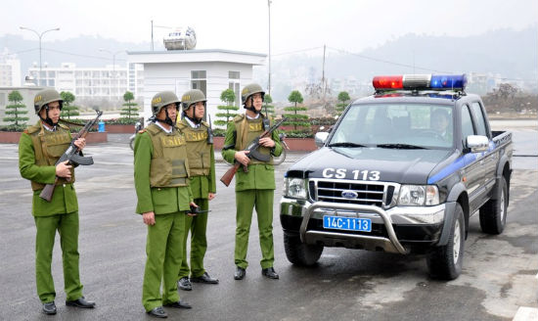
113

Slide 7
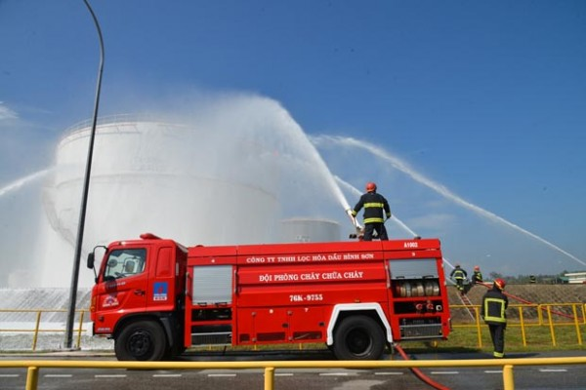
114

Slide 8
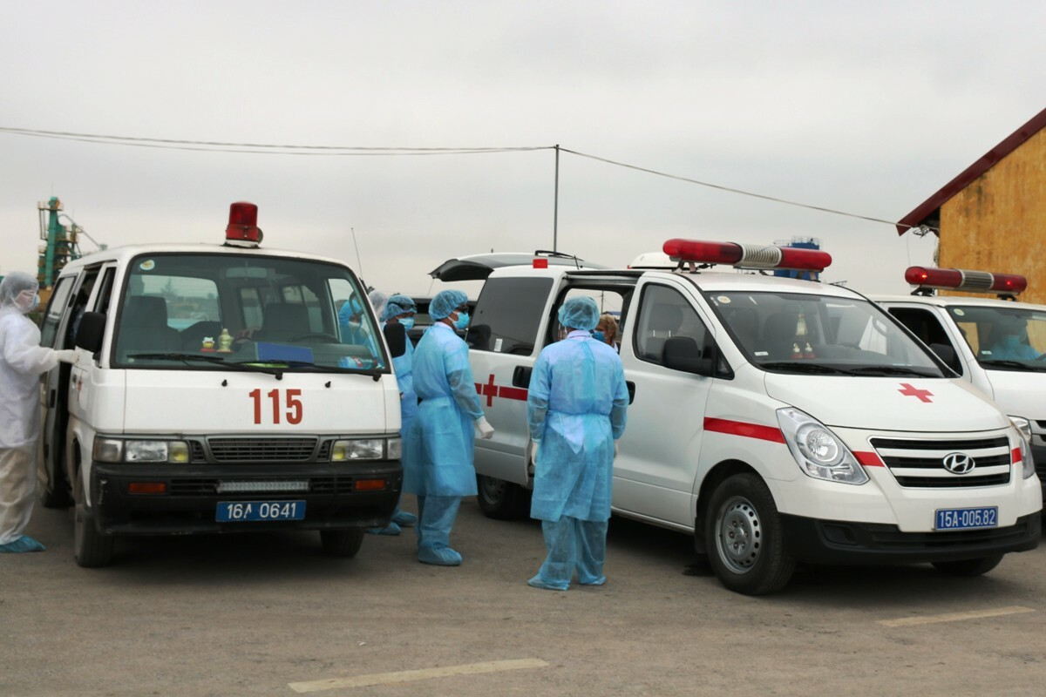
115

Slide 9
MỞ RỘNG

Slide 10
Ngày sinh nhật
19 5

Slide 11
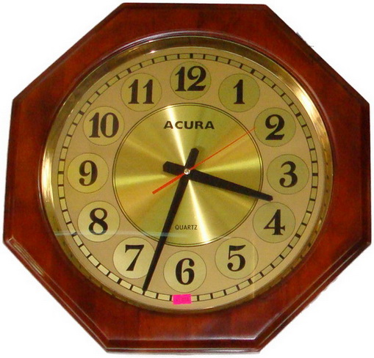

Slide 12
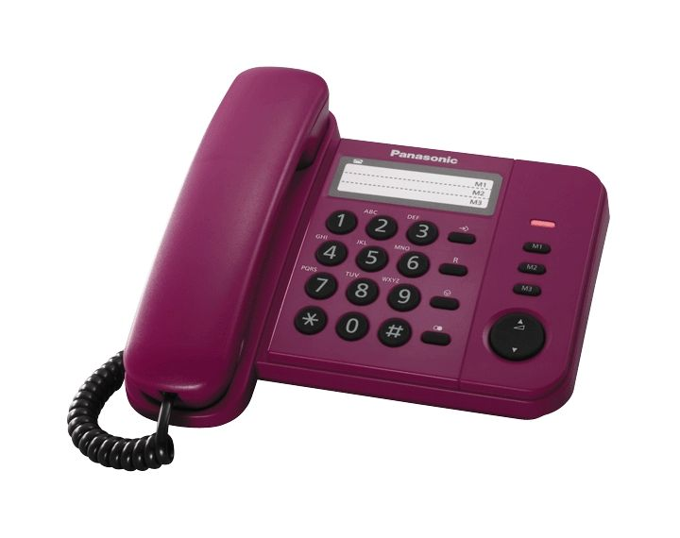

Slide 13

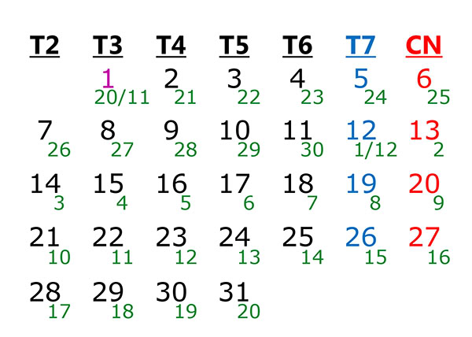

Slide 14
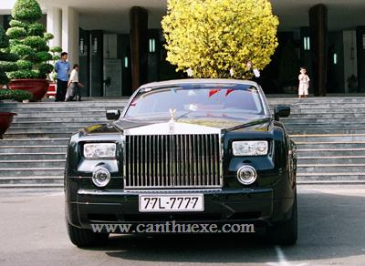
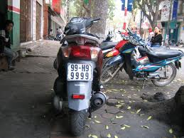
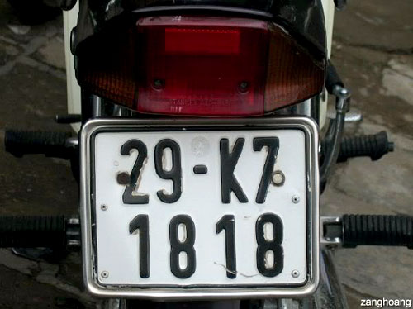

Slide 15
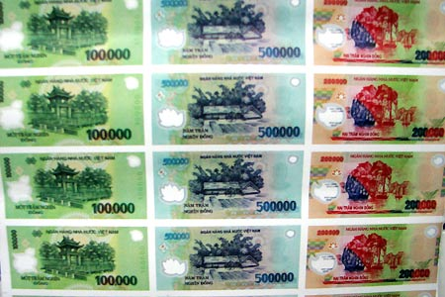

Slide 16
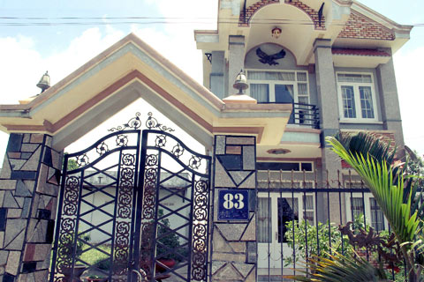

Slide 17
Trò chơi: Thi xem ai nhanh
+ Cách chơi: Với các số điện thoại khẩn cấp là 113, 114, 115. Nhiệm vụ của các con là khi cô mở hình ảnh gì? các con phải lấy hột hạt về xếp thật nhanh số điện thoại tương ứng với hình ảnh đó ra trước mặt. Khi cô mở đáp án chúng mình xem đáp án của chúng mình có đúng không nhé.
+ Luật chơi: Bạn nào xếp sai sẽ hát 1 bài nhé.

Slide 18


Slide 19
113

Slide 21
114

Slide 23
115

Slide 24



